Slide 1

PROYECTO “SISTEMA UNIDAD TERRITORIAL”
PRESENTACIÓN FINAL CAPSTONE

Slide 2
PROYECTO “SISTEMA UNIDAD TERRITORIAL”
Marco Barrera Tillería
Alumno
Ingeniería en Informática
INTEGRANTES DEL PROYECTO

Slide 3
PROYECTO “SISTEMA UNIDAD TERRITORIAL”
DESCRIPCIÓN DEL PROYECTO
Problema o dolor
Las juntas de vecinos representan la organización comunitaria más básica y extendida del país. A pesar de su importancia social, estas organizaciones enfrentan desafíos significativos en la gestión administrativa y comunicacional, operando mayormente con procesos manuales y herramientas obsoletas.
Propuesta de solución
Este proyecto propone el desarrollo de una solución tecnológica integral que se adapte a la realidad operacional de cualquier junta de vecinos de Chile, solucionando las necesidades específicas tanto del directorio como de los vecinos residentes en la unidad territorial que sean mayores de 14 años

Slide 4
PROYECTO “SISTEMA UNIDAD TERRITORIAL”
Objetivo General
Desarrollar un sistema web integral que mejore la gestión administrativa y comunicacional de las juntas de vecinos, facilitando la interacción entre el directorio y los vecinos de la unidad territorial.
Objetivos Específicos
Diseñar e implementar un módulo de gestión de vecinos que permita el registro, actualización y administración de los miembros de la junta de vecinos.
Crear un sistema de solicitudes digitales para certificados de residencia, uso de espacios comunitarios y postulación a proyectos vecinales.
Desarrollar un módulo de comunicaciones que permita el envío de notificaciones, avisos y noticias a los vecinos a través de múltiples canales.
Implementar un sistema de gestión de actividades y eventos comunitarios con control de inscripciones y cupos
Diseñar una base de datos relacional que soporte todos los procesos del sistema y garantice la integridad de la información
Realizar pruebas de usabilidad y funcionalidad para asegurar que el sistema sea intuitivo para usuarios sin conocimientos técnicos.

Slide 5
PROYECTO “SISTEMA UNIDAD TERRITORIAL”
Alcances y limitaciones del proyecto
Alcances
✓ Digitalización completa de procesos administrativos de juntas de vecinos
✓ Gestión integral de miembros, solicitudes, proyectos y actividades
✓ Sistema multi-rol con permisos diferenciados
✓ Automatización de flujos de trabajo y notificaciones
✓ Escalable a cualquier junta de vecinos de Chile
Limitaciones
✗ Proyecto académico sin implementación en producción real
✗ Pruebas de usabilidad limitadas sin usuarios finales
✗ Integraciones externas (email/SMS) no implementadas
✗ Falta validación con directivas de juntas de vecinos reales
✗ Sin módulo de gestión financiera/tesorería

Slide 6
PROYECTO “SISTEMA UNIDAD TERRITORIAL”
Metodología de trabajo para el desarrollo del proyecto
Se utilizará una metodología Kanban complementada con elementos de diseño centrado en el usuario para abordar el desarrollo del Sistema Unidad Territorial.
Kanban permitirá gestionar el flujo de manera visual y continua, adaptándose a la naturaleza individual del proyecto y permitiendo flexibilidad en las prioridades según los hallazgos durante el desarrollo

Slide 7
PROYECTO “SISTEMA UNIDAD TERRITORIAL”
Cronograma para el desarrollo del proyecto
* Utilizar cronograma de inicio, indicando el cumplimiento al término del proyecto
Semana 1 – 3
Hito 1 : Análisis Completado
Semana 4 – 6
Hito 2: Diseño Completado
Semana 7 – 15
Hito 3: MVP Desarrollado
Semana 16 - 17
Hito 4: Pruebas Finalizadas

Slide 8
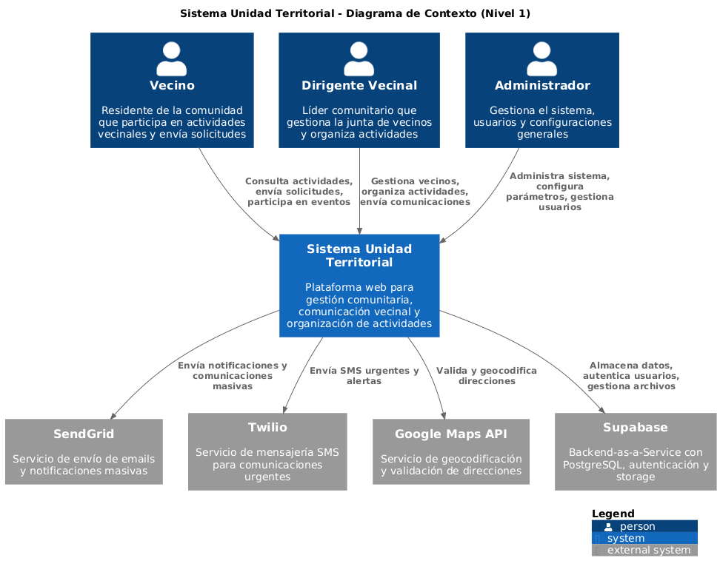
PROYECTO “SISTEMA UNIDAD TERRITORIAL”
Arquitectura del software

Slide 9
PROYECTO “SISTEMA UNIDAD TERRITORIAL”
Modelo de datos
31 Tablas en 2 esquemas
60 relaciones (Foreign Keys)
60+ índices de optimización
15 triggers de automatización
7 módulos principales de funcionalidades

Slide 10
PROYECTO “SISTEMA UNIDAD TERRITORIAL”
Tecnologías utilizadas
Frontend
React.js + TypeScript
Backend
Vite (build tool)
shadcn/ui (componentes UI)
React Router (navegación)
react-hook-form + Zod (validación)
GitHub (control de versiones y tablero kanban)
Visual Studio Code (desarrollo)
Herramientas
Supabase + PostgreSQL (Backend & Base de datos)

Slide 11
DEMOSTRACIÓN DEL RESULTADO DEL PROYECTO
*Exposición del sistema

Slide 12
Resultados obtenidos
Sistema web funcional con 7 módulos completamente implementados que digitalizan la gestión de juntas de vecinos. Se desarrolló una plataforma responsive con interfaz intuitiva que permite gestionar vecinos, procesar solicitudes de certificados, coordinar proyectos vecinales, administrar actividades comunitarias y centralizar comunicaciones.
La base de datos implementa 31 tablas con 60 relaciones que garantizan integridad referencial y escalabilidad. El sistema incluye autenticación multi-rol, flujos de trabajo automatizados con seguimiento en tiempo real, y capacidad de generación de documentos oficiales.
Se alcanzó un 85% de completitud del proyecto según la planificación inicial, con funcionalidades core operativas y listas para validación con usuarios reales.

Slide 13
Obstáculos presentados durante el desarrollo
Complejidad del sistema de autenticación multi-rol: La implementación de permisos diferenciados entre vecinos, miembros activos y directiva requirió mayor tiempo del planificado para garantizar seguridad y correcta segregación de funcionalidades.
Curva de aprendizaje de Supabase: Adaptación a las capacidades y limitaciones de la plataforma, especialmente en la configuración de políticas de seguridad (RLS) y triggers de base de datos, demandó investigación adicional más allá de la documentación oficial.
Cambio en metodología de investigación: La imposibilidad de realizar visitas presenciales a juntas de vecinos obligó a replantear el enfoque inicial, pivotando hacia investigación documental exhaustiva de procesos y normativas públicamente disponibles.
Gestión del alcance vs. tiempo: Balancear la implementación de funcionalidades planificadas con el tiempo disponible requirió priorización continua mediante MoSCoW, dejando características secundarias para futuras iteraciones.

Slide 14
PREGUNTAS DE LA COMISIÓN

